Slide 1
免責聲明 / DISCLAIMER
活動免責聲明
活動內所載之資料、嘉賓分享、講座內容、市場觀點或任何第三方提供之資訊，均只屬一般性資料
及 / 或相關人士之個人意見，不代表致富證券之立場，亦不應被視為投資建議或作為任何投資決
策之依據。
致富證券不保證有關資料之準確性、完整性、可靠性或即時性，並不就因依賴該等資料而引致之任
何損失或損害承擔任何責任。
活動內容僅供一般參考，並不構成、亦不應被視為任何證券、期貨、基金、結構性產品或其他投資
產品之要約、招攬、邀請、建議、推薦或買賣任何投資產品之依據，亦不構成任何投資、法律、稅
務、會計或其他專業意見。
投資涉及風險，投資產品價格可升亦可跌，過往表現並不代表未來表現。
任何人士在作出任何投資決定前，應充分了解相關投資產品之性質、風險、收費、法律、稅務及會
計影響，並根據自身之財務狀況、投資目標、投資經驗及風險承受能力作出獨立判斷；如有需要，
應諮詢獨立專業顧問意見。
本活動由致富證券有限公司提供，內容未經香港證券及期貨事務監察委員會審閱。
01 / 27
Notes:
活動內所載之資料、嘉賓分享、講座內容、市場觀點或任何第三方提供之資訊，均只屬一般性資料及 / 或相關人士之個人意見，不代表致富證券之立場，亦不應被視為投資建議或作為任何投資決策之依據。
致富證券不保證有關資料之準確性、完整性、可靠性或即時性，並不就因依賴該等資料而引致之任何損失或損害承擔任何責任。
活動內容僅供一般參考，並不構成、亦不應被視為任何證券、期貨、基金、結構性產品或其他投資產品之要約、招攬、邀請、建議、推薦或買賣任何投資產品之依據，亦不構成任何投資、法律、稅務、會計或其他專業意見。
投資涉及風險，投資產品價格可升亦可跌，過往表現並不代表未來表現。
任何人士在作出任何投資決定前，應充分了解相關投資產品之性質、風險、收費、法律、稅務及會計影響，並根據自身之財務狀況、投資目標、投資經驗及風險承受能力作出獨立判斷；如有需要，應諮詢獨立專業顧問意見。
本活動由致富證券有限公司提供，內容未經香港證券及期貨事務監察委員會審閱。
來源：活動方提供之免責聲明

Slide 2
2026年9月18日
AI下半場
一線從業者的觀察與認知
從日常工作與產品交付，看懂模型、算力與能源
Bruce Huang｜HolyCrab.ai · OpenClaw Asia
免責聲明 / DISCLAIMER
1. 本內容不構成投資建議。
2. 本人目前可能持有，且未來也可能持有文中提到的一些上市公司的股票或金融衍生品。
02 / 27
Notes:
1分鐘。今天我以AI一線從業者的身份，分享做產品、使用Agent與組織社區形成的觀察與認知。主線從大家的工作出發：AI能接手哪些交付？能力普及後，競爭優勢留在哪裡？再看支撐這些工作的模型、芯片與能源。具體誰在賺錢、財務和估值怎樣看，最後留給大家交流。我的產業判断會明确標示，公開案例作為輔證。
1. 本內容不構成投資建議。
2. 本人目前可能持有，且未來也可能持有文中提到的一些上市公司的股票或金融衍生品。
來源：講者分析框架

Slide 3
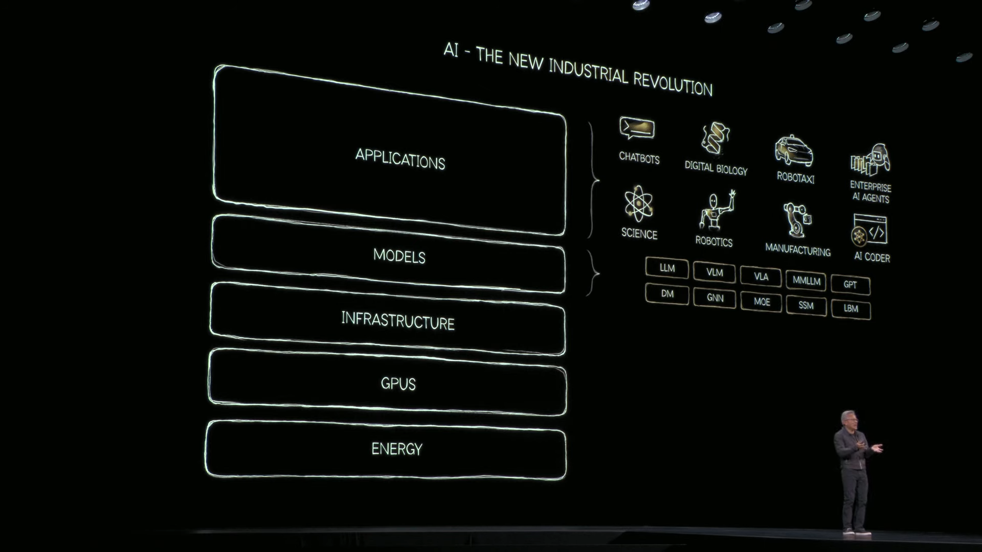
Notes:
1分鐘。這是黃仁勳在黃仁勳公開演講中的演講的現場畫面，右下方是黃仁勳，背後是五層架構。畫面由下而上寫Energy、GPUs、Infrastructure、Models、Applications。2026年NVIDIA五層框架將芯片層概括為Chips：https://blogs.nvidia.com/blog/ai-5-layer-cake/ 。下一頁沿用較廣義的芯片分類，涵蓋GPU與專用芯片。今天用這張產業地圖追問：客戶付的錢，最後由誰賺走？五層都有需求，不代表五層中每家公司都能持續獲利。
來源：https://www.tomsguide.com/computing/live/nvidia-gtc-october-2025-live

Slide 4
五層地圖 / 從應用看回上游
每一層，都有不同的生意
五層蛋糕（由上而下） | 今天看什麼
應用 Applications | Agent、影片交付、客戶付費
模型 Models | 開源模型、蒸餾、Anthropic成本
基礎設施 Infrastructure | 推理服務、AIDC與合同
芯片 Chips | GPU、專用芯片與採購份額
能源 Energy | 電力接入、電價與供電
層級依NVIDIA框架｜案例定位為講者分析；企業可跨層經營
04 / 27
Notes:
1分鐘。先從最上層的客戶需求講起，然後看基模和推理服務怎樣支持應用，最後往下追到芯片、機房和電力。我們主要從應用、模型API接入和交付的角度觀察市場。HolyCrab做模型與API聚合，目前聚焦影片生成，不把自己說成底座模型研發商。五層之間互相支撐，但產業鏈營收不能簡單相加，否則同一筆終端付款會重複計算。
來源：https://blogs.nvidia.com/blog/ai-5-layer-cake/

Slide 5
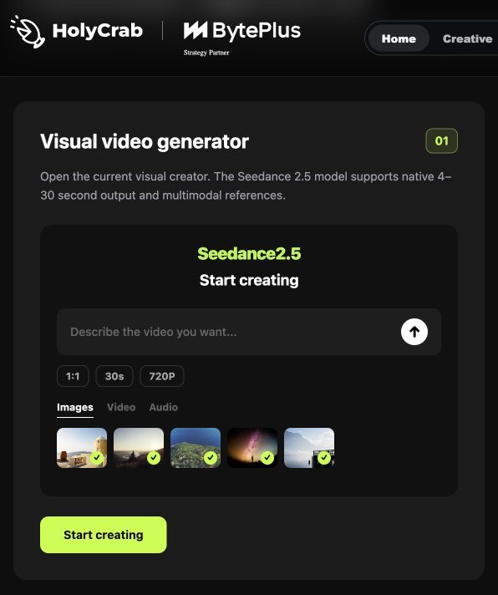
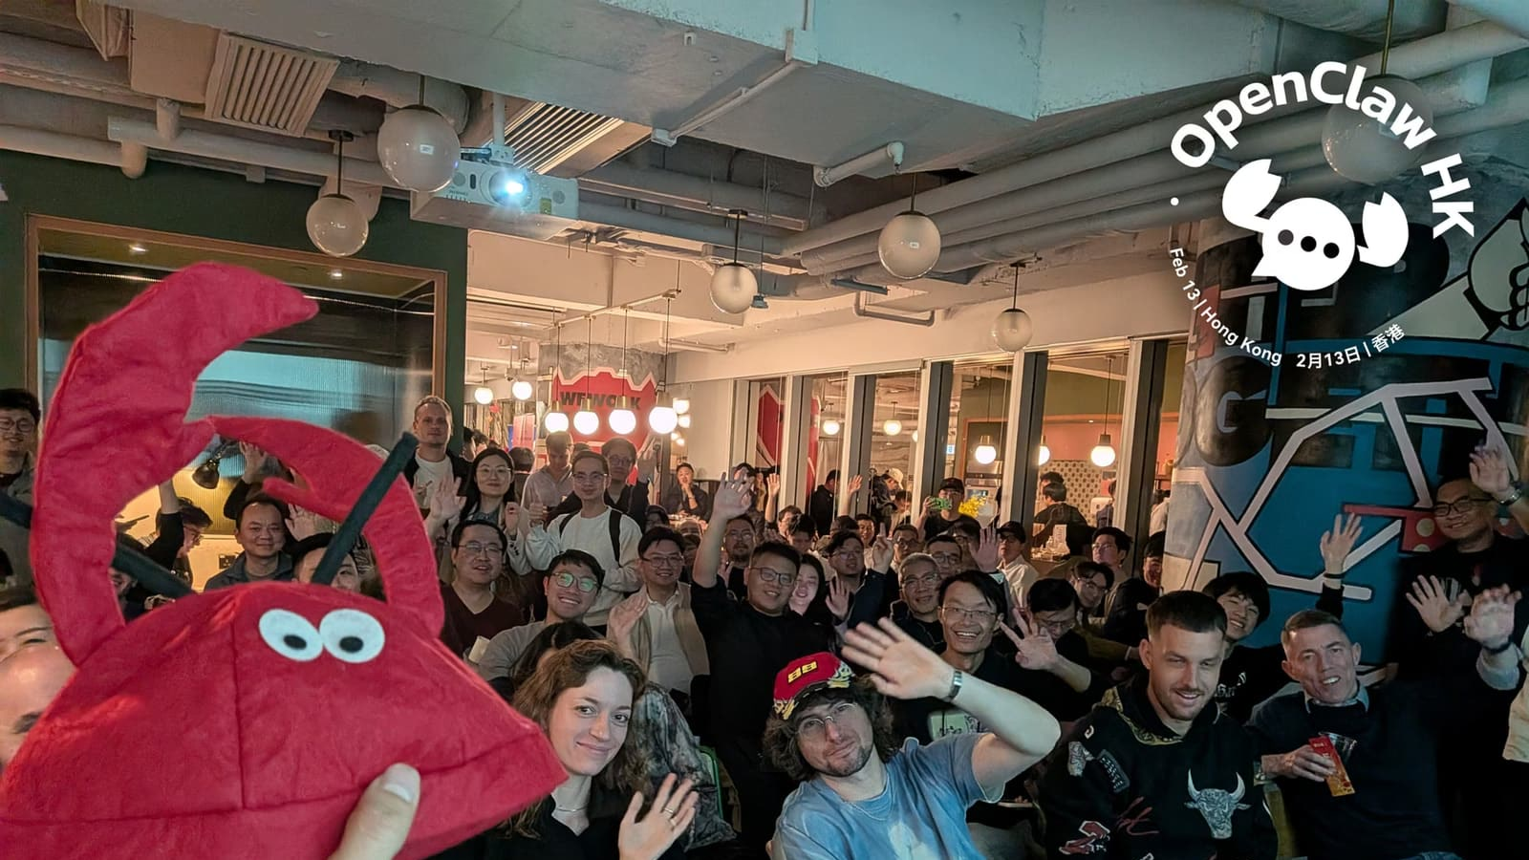
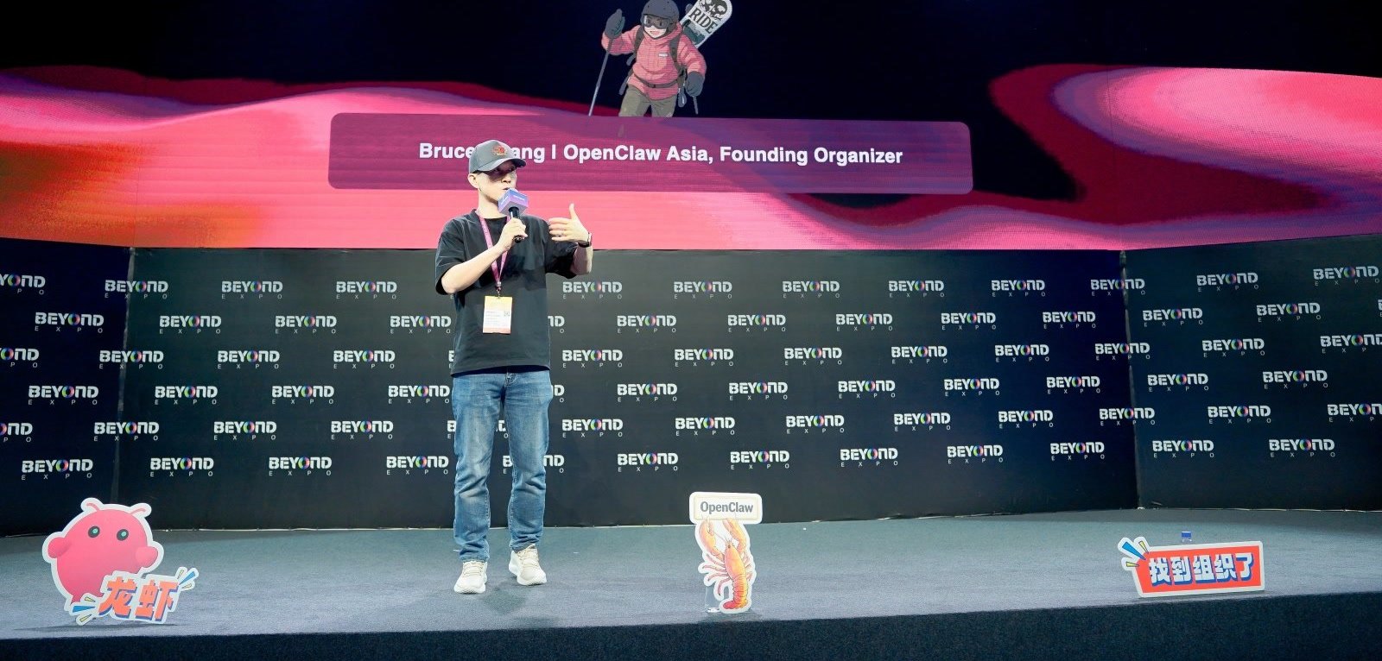
應用層 / BRUCE HUANG
我做產品，也組織AI社區
ClawCon HK · 2月
ClawCon Macao · 5月底
HolyCrab.ai · 影片生成
曾任職微軟、阿里雲，之後創業
OpenClaw Asia 發起人 · HolyCrab.ai 創辦人
Bruce Huang · OpenClaw Asia · HolyCrab.ai
05 / 27
Notes:
1分鐘。我是Bruce Huang，之前在微軟、阿里雲做平台相關工作，之後創業。我發起OpenClaw Asia，連接實際使用與搭建Agent的人；也創辦HolyCrab.ai，AI模型與API聚合平台，目前聚焦影片生成。左邊是2月ClawCon HK，中間是5月底在澳門威尼斯人舉辦的ClawCon Macao，右邊是HolyCrab的公開產品介面。我在社區看到人們怎樣開始用Agent，在產品中看到一次任務怎樣變成可交付成果。今天把兩邊的觀察放到商業和投資問題上。
來源：https://brucehuang.ai/talks/ai-ultra-agent-work-2026-09/

Slide 6
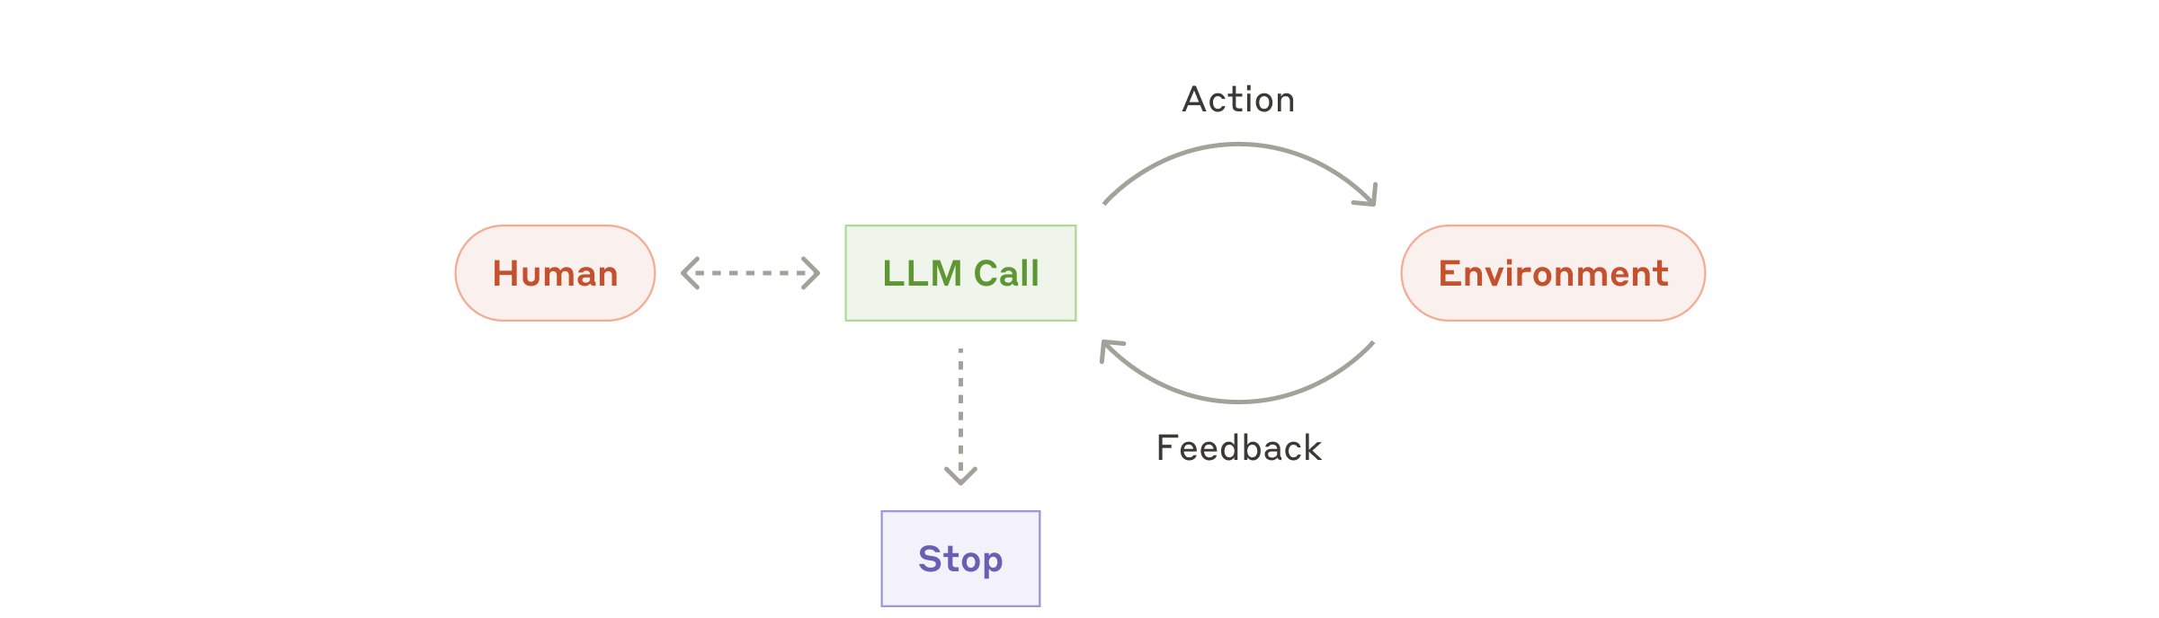
應用層 / AGENT如何做事
Agent從問問題走向交辦任務
人交目標 → Agent行動與讀取反饋 → 人驗收成果
Anthropic · Building effective agents｜行動、反饋與停止循環
06 / 27
Notes:
2分鐘。沿用AI Ultra的Agent循環圖。一個目標交出去，Agent選擇工具執行，讀回環境結果，再決定下一步或回來求助。例如查到兩個相互矛盾的收入數字，它應繼續找原始披露，而不是直接挑一個。這裡的根據反饋調整，不是說模型每次都重新訓練。工具、檔案和可保存的進度構成工作環境；今天不展開Harness術語。人保留目標、權限與驗收責任。
來源：https://www.anthropic.com/engineering/building-effective-agents

Slide 7
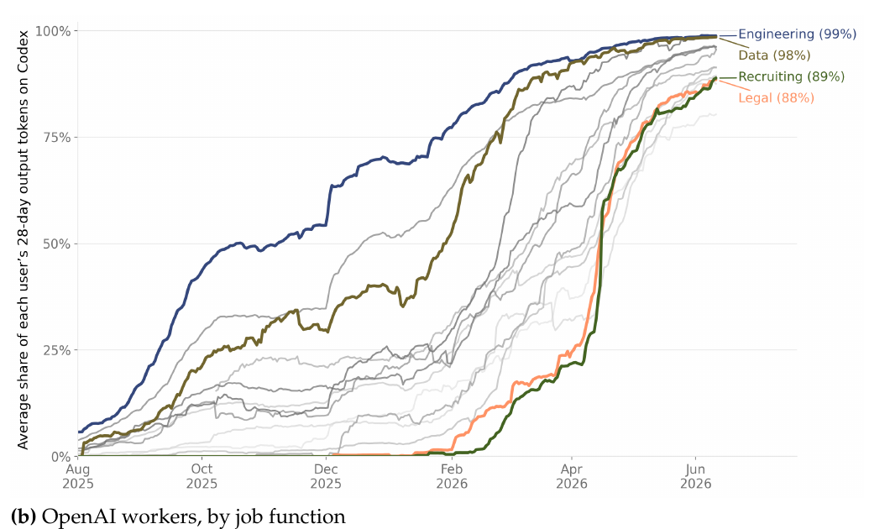
應用層 / 對白領工作的衝擊
白領的重複工作
正在被重新定價
單次信用核查
$200 → $0.17
OpenAI CFO · CNBC · 2026.09.15
我的判斷：初級崗位
需求可能先承壓
Friar亦強調：人轉向更複雜任務
圖：AI輸出token份額，非裁員比例｜成本為管理層自述，未披露全成本口徑
07 / 27
Notes:
3分鐘。我的判斷：未來五至十年，標準化白領任務會大量自動化，部分初級崗位需求可能收縮。這是我的情景判斷。先看OpenAI內部Figure 3b：法務88%、招聘89%是各部門員工平均28日AI輸出token中Codex的份額，並非裁員率或工作時間。再看Sarah Friar在9月15日CNBC自述，單次信用核查從約200美元降到0.17美元；她同時說，人應轉向更複雜的工作。我的建議是從你每週一份可驗收的交付物開始：讓Agent做初稿，人核驗來源、處理例外與負責決策。
被問到才補充：這是前沿公司內部樣本；管理層未披露完整成本口徑，不能外推香港就業比例。
來源：https://openai.com/index/how-agents-are-transforming-work/ ; https://pressroom.versantmedia.com/cnbc/press-releases/cnbc-transcript-openai-cfo-sarah-friar-speaks-cnbcs-jim-cramer-mad-money-today ; https://arxiv.org/abs/2606.26959

Slide 8
應用層 / 投資人熟悉的工作
一份公司研究
可以交辦成完整任務
你交辦什麼 | Agent應交回什麼
三份公開公告與一個問題 | 有來源的事實與口徑對照
比較收入、融資與估值 | 清楚分開的數字與差異
列出仍然缺失的證據 | 待核實項目與下一步清單
人判斷投資；Agent推進資料工作
教學任務示例｜不宣稱已測得省時比例或投資績效
08 / 27
Notes:
2分鐘。把AI Ultra的任務卡改成投資人熟悉的公開資料研究。不要只說幫我研究一家公司，要交代材料、問題、交付格式和核對方式。例如三份公告做一頁對比，每條事實附來源，缺的資料明確留空；收入和融資不能混用。Agent可搜尋、讀文件、做表格、追查矛盾和修改成果。人判斷來源可信度、商業假設和投資決策。本頁是教學流程，沒有聲稱一個已測量的客戶部署。
來源：https://brucehuang.ai/talks/ai-ultra-agent-work-2026-09/

Slide 9
應用層 / 研究 · 搭建 · 應用
三類角色
在AI產業中創造不同價值
角色 | 創造什麼價值
研究模型 | 提供更強、更有效率的能力
搭建Agent | 把工具與流程接成可靠交付
應用AI | 定義業務問題、驗收並付費
投資先看：公司掌握哪一環的客戶與優勢？
角色可重疊｜能力、系統與業務結果需要不同證據
09 / 27
Notes:
2分鐘。這是我在AI Ultra講的三類角色，今天用投資人的角度重新看。研究者證明新能力或效率，搭建者讓系統能執行、處理錯誤和驗收，業務使用者定義真正值得付錢的結果。一家公司可以跨幾層，不是嚴格分類。關鍵是它掌握的優勢在哪裡：模型、流程、行業資料、客戶入口或交付能力。不能因為使用了某個大模型，就認為所有價值都由底座公司獲得。
來源：https://brucehuang.ai/talks/ai-ultra-agent-work-2026-09/

Slide 10
應用層 / 商業判斷
Agent生意能否成立
要看完整交付成本
每個合格成果
客戶會不會持續付費？
失敗與人工接管有多少？
模型費＋重試＋人工核驗＋運營
換一個模型後，價值還在嗎？
分析框架｜比較同樣品質、時限與服務範圍
10 / 27
Notes:
2分鐘。讓Agent工作更久，不一定創造更多價值，也可能只增加費用。看一次合格交付，包含模型調用、失敗重試、人工核驗和服務運營。訂閱、用量和按成果收費是可選模式，要看合同與客戶需求。真正重要的是高頻痛點、續費和全成本毛利。模型升級之後，產品是否仍有客户關係、流程整合、專屬資料與驗收標準？用這幾個問題接下一頁Genspark的具體成本案例。
來源：講者分析框架

Slide 11
應用層 / GENSPARK × MINIMAX M3 × FIREWORKS
Agent的成本
要按完成的工作算
PPT任務的模型調用支出
約 9.5 倍
通用模型與專用模型
成本差異值得重視
完整交付仍要算人工與重試
MiniMax為港交所上市公司（0100.HK）；本頁僅轉述公開技術合作，不構成推薦。
Genspark自測：200項PPT任務｜未計入重試、人工修改、研發與訓練
11 / 27
Notes:
3分鐘。Genspark使用MiniMax M3開放權重底座，與Fireworks合作後訓練Gen-1 Slides。200項真實任務、同一執行環境的公司自測，每套PPT模型调用成本0.44美元，對照Opus 5為4.16美元。不是完整研發、訓練或人工交付成本；不是獨立測評或所有任務的全面勝出。投資人應看任務頻率、客戶付費、留存和人工修改量。
MiniMax為港交所上市公司（0100.HK）；本頁僅轉述公開技術合作，不構成推薦。
圖只比較公司自測的模型調用支出，不表示相同質量下全成本低9.5倍。4.16/0.44約9.45。
來源：https://www.genspark.ai/blog/gen-1-slides ; https://www.hkex.com.hk/eng/market/sec_tradinfo/ds20260330.htm

Slide 12
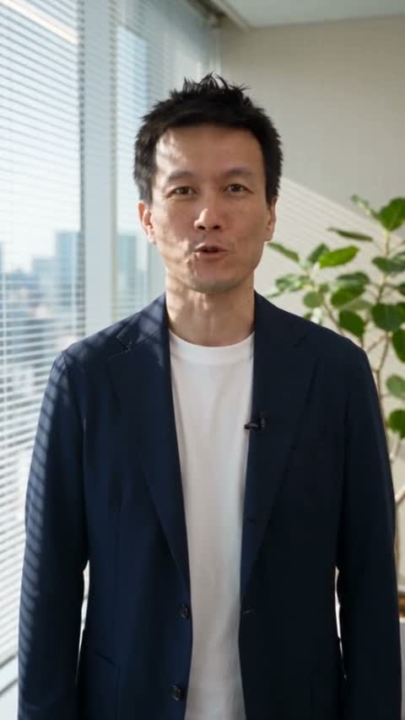
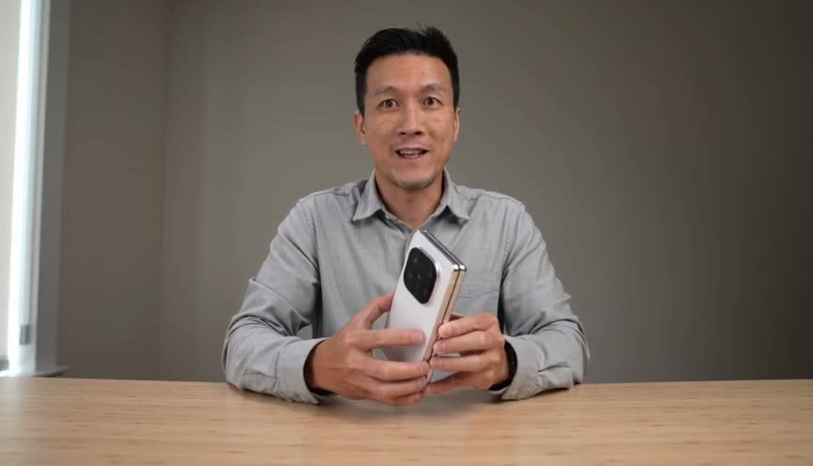
應用層 / 影片怎樣成為生意
影片生成，接進真實工作場景
產品概念廣告
日文自我介紹
Bruce / HolyCrab工作坊作品｜AI概念廣告，非Apple官方廣告
12 / 27
Notes:
3分鐘。先播放已公開工作坊的AI概念廣告。這是生成效果示例，不是Apple官方廣告，也不代表已完成商業客戶委託。請觀眾想像自己擁有品牌、產品或渠道時會如何用它。分開模型API、製作交付、內容運營三種收入。生成費不等於可交付成片成本；重試、修改、人工後期都要計入。
我的產品判斷：影片生成要接進實際製作流程，關鍵在能否按需求修改並交付可用成片；這是產品取向，不是已量化的客戶留存或毛利結論。
先播放iPhone概念廣告，再播放我的日文自我介紹（約34秒）。後者是此前AI Ultra分享的本人日文介紹案例，用於展示跨語言溝通；不據此推斷製作模型或實際商業轉化。
來源：https://brucehuang.ai/talks/ai-ultra-video-workshop-2026-09/cli-review/#16 ; https://brucehuang.ai/talks/ai-ultra-agent-work-2026-09/
影片：https://brucehuang.ai/talks/chief-securities-ai-talk-2026-09-18/#12

Slide 13
應用與模型 / 字節、豆包、SEEDANCE
字節的用量、收入與投入
要分開看
應用用量：豆包日均token >180萬億
付費機制：影片API按量收費
真實收入：需要單獨披露與驗證
2026.06.23 採訪：Seedance 2.0收入傳言偏高｜用量與收入須分開核對
13 / 27
Notes:
2分鐘。180萬億來自6月23日大会現場報道，是用量，不是收入，也不宜乘統一單價估算。Seedance有公開按量計價API，能證明收費機制。6月23日谭待指出市場流傳Seedance 2.0收入數字偏高，因此不採用月入10億元傳言。集团收入不等於AI收入；免費、自用和付費調用也不能混為一談。 今天看完應用需求，往下看模型和服務入口。
來源：https://www.yicai.com/news/103241988.html

Slide 14

收購新聞 / 2026.08.19
Stripe 協議收購 OpenRouter
傳聞逾80億美元｜官方未披露金額
我的觀察
模型越多，接入與交易入口越有價值
來源：Reuters引述知情人士（2026.08.19）｜傳聞金額，非官方確認
14 / 27
Notes:
2分鐘。Stripe於8月19日宣布協議收購OpenRouter，官方未披露價格，本次未確認完成交割。OpenRouter提供跨模型接入、路由和計量。我的解讀：當模型供給增加，客戶入口與交易關係可能具有價值；這不是已披露的交易盈利預測。接下來看硬件公司為何投資模型生態。 金額採Reuters 2026年8月19日引述匿名知情人士口徑：略高於80億美元（slightly more than $8 billion），屬媒體報道而非官方確認。另有紐約時報75億美元口徑（IT之家8月20日轉述）；報道存在差異，不視為已核定成交價。
來源：https://stripe.com/newsroom/news/stripe-agrees-to-acquire-openrouter ; https://www.investing.com/news/stock-market-news/payments-firm-stripe-to-buy-ai-developer-platform-openrouter-4867997 ; https://www.ithome.com/0/991/918.htm

Slide 15

收購新聞 / 2026.09.03
NVIDIA 宣布收購 Hugging Face
約129.3億美元｜預計2027上半年交割
我的觀察
開放模型越普及，部署與推理的算力需求越大
來源：NVIDIA公告、SEC｜金額含員工安排；平台繼續支持其他算力供應商
15 / 27
Notes:
2分鐘。NVIDIA於9月3日公布收購Hugging Face，公告約129.3億美元。SEC將股東對價與留任安排分開，預期2027上半年完成。官方說明開放模型採用與硬件需求的聯繫，並承諾繼續支持其他算力供應商。不能說所有開放模型只能用NVIDIA。 下一個案例看開源底座如何支撐本地語言需求。
來源：https://blogs.nvidia.com/blog/nvidia-to-acquire-hugging-face/ ; https://www.sec.gov/Archives/edgar/data/1045810/000104581026000078/nvda-20260902.htm

Slide 16
模型層 / 開源模型的全球生意
主權AI可以從
開源模型底座起步
>1萬億
HUMAIN × MiniMax M3
阿拉伯語適配與持續訓練
阿拉伯語訓練token
本地需求，形成定制與交付機會
MiniMax為港交所上市公司（0100.HK）；本頁僅轉述公開技術合作，不構成推薦。
HUMAIN公告 · 2026.09.03｜研究預覽，非全面部署
16 / 27
Notes:
2分鐘。9月3日HUMAIN宣布humain-m3，由其委託MiniMax開發交付，沿用MiniMax-M3譜系，使用超過1萬億阿拉伯語token繼續預訓練。當時為研究預覽，不能稱沙特政府已全面部署。模型研發地、服務供應商和部署所在地是不同概念。新聞未披露此項目收入或GPU採購合同。
這是開源底座本地化的案例；接下來討論能力擴散之後，競爭優勢留在哪裡。
MiniMax為港交所上市公司（0100.HK）；本頁僅轉述公開技術合作，不構成推薦。
來源：https://www.prnewswire.co.uk/news-releases/humain-unveils-humain-m3-a-frontier-arabic-language-model-developed-by-minimax-in-research-preview-on-humain-node-302869160.html ; https://www.hkex.com.hk/eng/market/sec_tradinfo/ds20260330.htm

Slide 17
模型層 / 蒸餾與競爭優勢
我的判斷：能力更快普及
交付能力更難複製
模型的領先窗口縮短，算力與能源的交付更重要
輔證：劉藝（格里菲斯大學助理教授、AI安全研究者）· 晚點訪談
蒸餾讓另一個模型學習強模型的示範
開源模型能加快跟進，前沿創新仍在繼續
你要掌握的：客戶工作流、可靠交付與可用算力
講者產業判斷｜蒸餾效果取決於任務與數據；授權問題另行判斷
17 / 27
Notes:
3分鐘。這就是我的判斷：部分模型能力的領先窗口在縮短，優勢正向客戶工作流、可靠交付，以及能按時供應的算力與能源延伸。對在座各位，值得問的是你掌握哪一種難以替代的交付能力。
蒸餾是用強模型的示範訓練另一個模型，能降低部分學習與試錯成本。DeepSeek-R1公開的蒸餾模型是技術實例；效果有任務邊界，並不保證全面追平。
格里菲斯大學助理教授、AI安全研究者劉藝在晚點2026年9月17日訪談中，提出模型創新、算力、基礎設施與能源的優勢演變觀點，與我的看法相呼應。這是輔證與討論，不是已驗證的必然順序。
被問到才補充：前沿公司仍可靠持續研發、數據與產品保持優勢；數據使用是否獲授權另行判斷，不推測特定公司。蒸餾可能降低單次算力消耗，總需求取決於新增工作量。下一頁看Token工廠如何承接這些需求。
來源：https://mp.weixin.qq.com/s/YmhvRJU6MlIVZ5eX2Cvs6Q
https://github.com/deepseek-ai/DeepSeek-R1
https://www.anthropic.com/news/detecting-and-preventing-distillation-attacks ; https://liuyi-academic.github.io/

Slide 18
基礎設施層 / 推理服務
Token工廠
已形成服務收入
>10億美元
按調用量收費
專屬容量與部署
Fireworks年化收入運行率
訓練、優化與企業服務
公司自報 · 2026.07.15｜非全年已實現收入，非利潤
18 / 27
Notes:
3分鐘。Token在這裡是模型處理內容的計量單位，不是加密資產。Fireworks於7月15日自報年化收入運行率超過10億美元，同時宣布15.05億美元融資和175億美元估值。三個數字是不同口徑。运行率不等於過去12個月確認收入，也不證明盈利。看付費客戶、毛利、續約與客戶集中度。
來源：https://fireworks.ai/blog/series-d-announcement

Slide 19
模型層 / 盈利預期
Anthropic每賺1美元
要付多少算力費？
算力成本／收入（報道口徑）
每1美元少花0.15
算力費：0.71 → 0.56美元
56%為當時預測
差額仍要支付研發等費用
結論：盈利空間可能改善，尚不能據此判定盈利
WSJ 2026.05報道及公開轉述｜Q2為當時預測，未取得審計成本明細
19 / 27
Notes:
2分鐘。公開報道中的Q1算力成本佔收入71%，Q2當時預測56%。我的觀察是，市場已開始把模型公司當成有收入與成本結構的生意看，而不只看能力排名。這組比例指向盈利預期改善，下一頁會說明它與上游算力需求可以同時增長。
WSJ在2026年5月報道公司提供給投資者的預測；其公開摘要中的Q2收入預測為109億美元。71%與56%依該報道的公開轉述，未取得審計成本明細。56%保留當時預測口徑。被問到才補充：調整後營業利潤、淨利與自由現金流分開看；成本比例下降可來自效率、售價、產品組合或採購條件，需要進一步驗證。 圖上差額：每1美元收入，算力成本由0.71降至0.56美元，少花0.15美元；支付算力後餘額由0.29升至0.44美元，但仍需扣除研發、人員及其他費用，不能將其視為淨利潤。
來源：https://www.wsj.com/tech/ai/mind-blowing-growth-is-about-to-propel-anthropic-into-its-first-profitable-quarter-7edbf2f4 ; https://www.cnbc.com/2026/05/20/anthropic-revenue-explosive-growth-ipo-profitable-quarter.html ; https://finance.yahoo.com/sectors/technology/articles/anthropic-nears-first-quarterly-profit-120712552.html

Slide 20
模型層與上游 / 教學算例
成本佔比下降
算力支出仍可能增加
算力支出指數（原來＝71）
算力支出 +18.3%
假設收入：100 → 150
算力支出：71 → 84
收入增幅須超過26.8%
結論：收入增長夠快，效率提升仍可伴隨算力支出增加
純假設算例｜門檻＝71÷56−1；算力支出不等於當期芯片訂單
20 / 27
Notes:
1分半。計算：100×71%=71，150×56%=84，84/71-1=18.3%。模型公司留存比例改善，上游收到的算力費仍可能增加，兩者可以同時成立。前提是收入增幅足以抵消成本占比下降。這不是Anthropic季度支出的估計，不把此前56%預測與後續115億美元收入混算為已發生成本。算力服務支出也不等於當期芯片訂單，要經過雲廠商現有容量、利用率及新增投資決策。效率提升會減少單次任務所需資源，總工作量則可能增長。接下來看算力費究竟流向誰。
更清楚的判斷標準：收入增長超過71/56−1=26.7857%，算力絕對支出才會增加。收入增長20%時算力支出67.2，低於原來71；增長50%時為84。這是算力支出增減門檻，不是公司盈虧平衡點。
來源：講者分析框架

Slide 21
芯片層 / GPU與專用芯片
算力訂單也會
在不同芯片之間分配
買誰的算力？
NVIDIA GPU
Google TPU
總需求增長，也要看供應商份額
AWS Trainium
Anthropic官方：同時使用三類芯片｜不能據此歸因56%的成本預測
21 / 27
Notes:
1分半。Anthropic官方4月6日公告說明使用AWS Trainium、Google TPU和NVIDIA GPU，並新增與Google及Broadcom的多GW下一代TPU容量合作，預計2027年起上線。這證明採購多元化，不能證明某平台帶來了71%至56%的全部改善。對半導體投資人，要區分工作量、每單位效率、采购價格和供應商份額。若模型公司財務改善，可能更有能力承擔長期算力合同；若收入不及預期或訓練成本反彈，擴張節奏可能調整。GPU、定制芯片及配套供應商的收入影響需要各自訂單證據，不能把模型公司的採購承諾當成全部當期設備收入。
來源：https://www.anthropic.com/news/google-broadcom-partnership-compute

Slide 22
基礎設施層 / AIDC合同與交付
AIDC的收入
始於能交付的合同
296億美元
客戶與最低付款承諾
上電、交付與起租時間
Reuters報道的字節貸款安排
扣除成本後的現金回收
2026.09.04 報道｜融資安排，非營收或已實支資本開支
22 / 27
Notes:
前面看字節的應用用量，這裡回到它支撐海外AI的算力融資安排。2分鐘。Reuters於9月4日報道字節296億美元貸款安排，當時即將簽署，知情人士稱支持海外AI，並指其是東南亞多個在建數據中心的容量購買方。這不是已提款、已支出或機房已確認收入。AIDC機房租賃、GPU租賃、模型API是三種生意，不能加總成三倍需求。評估合同、信用、電力交付、付費利用率、融資與折舊。
來源：https://www.marketscreener.com/news/bytedance-secures-29-6-billion-loan-in-ai-push-sources-say-ce785bdad189f22c

Slide 23
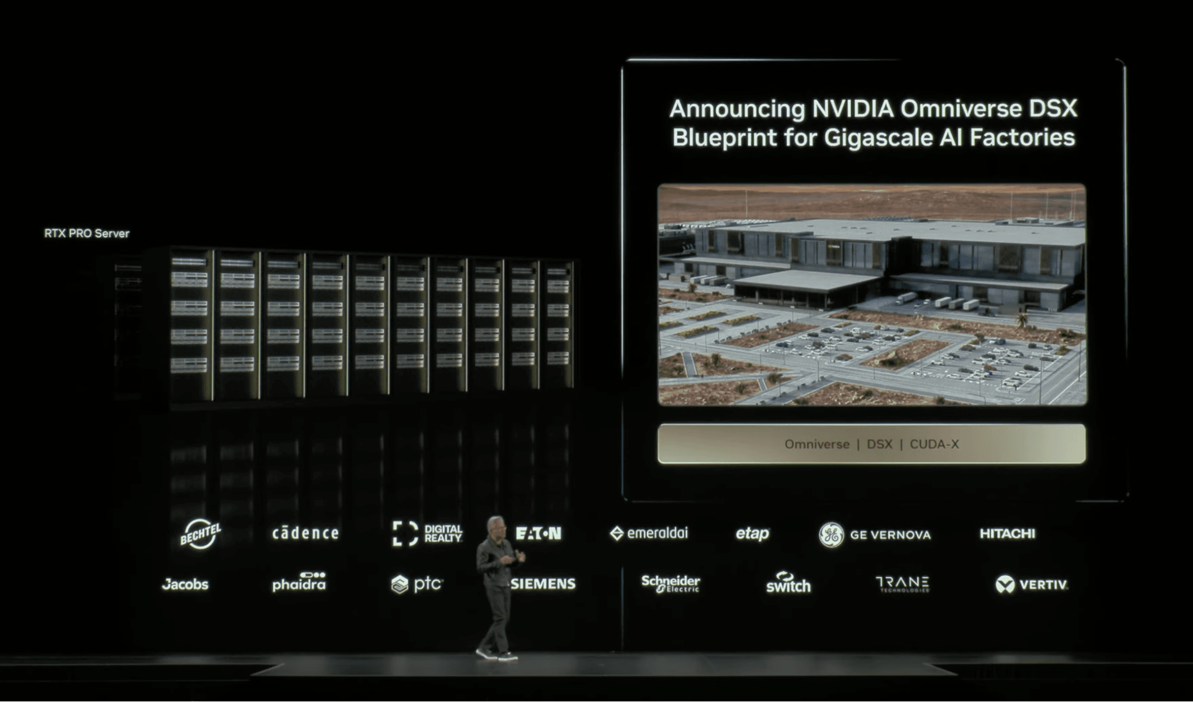
Notes:
1分半。最後回到蛋糕最底層。NVIDIA五層框架把能源作為基礎：算力需要穩定供電。投資分析要查可交付的電力容量、接網與驗收時間、冷卻要求、電價條款，以及延誤由客戶、運營商還是承包商承擔。土地或機櫃數量不能取代按時通電與可用率。模型公司簽了算力合同，機房仍要完成交付才可能按條款起租。這一頁是評估框架，不指某一地區必然缺电，也不推薦個別能源股票。 回扣我的判斷：能力擴散很快，物理設施交付有建設週期。能按時供應的算力與能源更值得關注，但回報仍取決於合同、成本與利用率。圖為GTC Washington DC 2025舞台畫面：黃仁勳介紹Omniverse DSX，展示大型AI工廠園區及基礎設施合作夥伴。園區畫面是發布會方案示意，不代表已投產實景；合作夥伴標誌不等於訂單或收入。先請觀眾看園區及合作夥伴，再講供電、冷卻、工程交付。
來源：https://www.phaidra.ai/blog/phaidra-nvidia-ai-agents-for-gigawatt-scale-ai-factories

Slide 24
我的判斷 / 回到你的工作與生意
我最想留下的三個認知
應用：掌握工作流，才能把能力變成交付
模型：能力普及，持續領先的成本更高
底層：能按時交付的算力與能源更重要
個人產業判斷，不構成投資建議
24 / 27
Notes:
1分半。這是我今天的產業判斷，不是選股結論。對自己的工作，先拆出可以驗收的任務；對企業，關注客戶需求與交付能力；對產業，關注能按時供應的算力與能源。公開案例讓這些判斷有討論依據，但不把判斷包裝成已證明的定律，也不虛構HolyCrab客戶數、收入或留存。下一頁把財務與估值問題交給大家交流。
來源：講者產業判斷；依本場Agent、開源模型與基礎設施案例綜合

Slide 25
交流 / 財務、盈利與估值
誰在賺錢，怎樣看估值？
留給大家一起交流
五層蛋糕 | 投資先看什麼
應用 | 付費、留存、交付毛利
模型 | 成本佔比、訓練投入、競爭
基礎設施 | 合同、交付、負債與現金流
芯片 | 訂單、效率、供應商份額
能源 | 接網、電價、長約及供電
收入增長、融資估值、股價表現是不同問題
25 / 27
Notes:
2分鐘交流起點。今天我分享的是一線從業者的觀察與認知。各位更熟悉財務和市場，我想把這些產業判斷與大家的財務視角接起來：哪些收入能持續？哪一層能保住毛利？價格已反映多少預期？這張表是討論線索，欢迎提出不同判断与具体案例。
2分鐘。把故事落回收入質量和估值。應用看留存與毛利，推理看單位成本和客戶集中度，GPU看訂單與更新週期，AIDC看合同、交付、負債與現金流。好產業不保證任何價格都有好回報。本頁是分析框架，沒有對個股作買賣建議，也未用未核驗股價圖製造因果。 回到開場五層：每層都要看其自身的收入和成本。好消息仍可能低於股價預期，不能把產業增長等同投資回報。
來源：講者分析框架

Slide 26
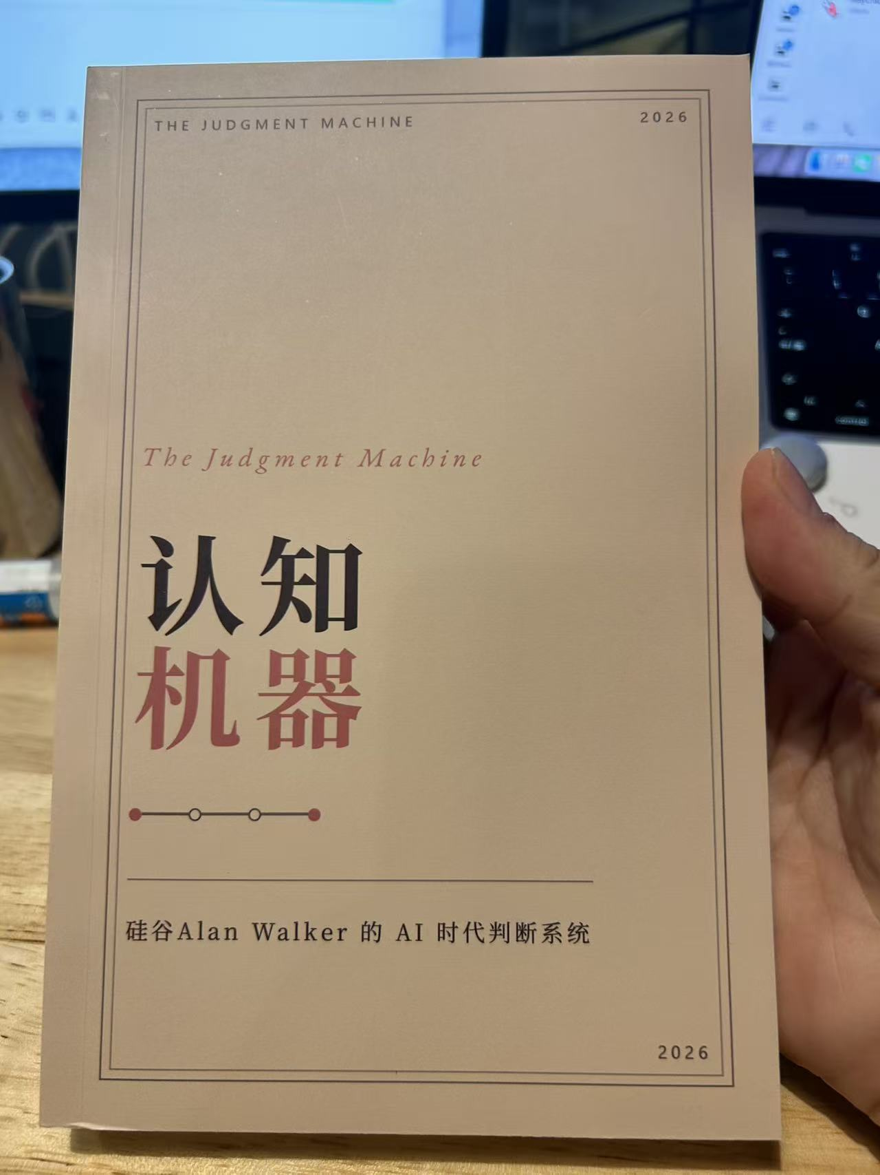


GIFT / 會後來領，順便聊聊
送你一份AI體驗禮物
《認知機器》一本
HolyCrab US$5 平台體驗金
歡迎會後來領，帶個AI問題聊聊
領 PPT Deck
對外 Profile
1. 本內容不構成投資建議。
2. 本人目前可能持有，且未來也可能持有文中提到的一些上市公司的股票或金融衍生品。
26 / 27
Notes:
會後邀請：今天送大家《認知機器》一本，以及HolyCrab平台價值5美元的體驗金。歡迎來領，順便聊聊你想用AI解決的問題。加對外Profile可會後交流；PPT碼開啟本場演講及下載入口；Profile碼開啟公開個人介紹與連結。體驗金用於平台體驗，非現金或投資回報。兌換卡由現場領取，不展示照片中的單張卡片兌換碼。
1. 本內容不構成投資建議。
2. 本人目前可能持有，且未來也可能持有文中提到的一些上市公司的股票或金融衍生品。
來源：講者提供的贈書照片及現場贈禮說明（2026-09-18）

Slide 27
免責聲明 / DISCLAIMER
活動免責聲明
活動內所載之資料、嘉賓分享、講座內容、市場觀點或任何第三方提供之資訊，
均只屬一般性資料及 / 或相關人士之個人意見，不代表致富證券之立場，亦
不應被視為投資建議或作為任何投資決策之依據。
對外 Profile
致富證券不保證有關資料之準確性、完整性、可靠性或即時性，並不就因依賴
該等資料而引致之任何損失或損害承擔任何責任。
活動內容僅供一般參考，並不構成、亦不應被視為任何證券、期貨、基金、結
構性產品或其他投資產品之要約、招攬、邀請、建議、推薦或買賣任何投資產
品之依據，亦不構成任何投資、法律、稅務、會計或其他專業意見。
投資涉及風險，投資產品價格可升亦可跌，過往表現並不代表未來表現。
任何人士在作出任何投資決定前，應充分了解相關投資產品之性質、風險、收
費、法律、稅務及會計影響，並根據自身之財務狀況、投資目標、投資經驗及
風險承受能力作出獨立判斷；如有需要，應諮詢獨立專業顧問意見。
brucehuang.ai/#links
本活動由致富證券有限公司提供，
內容未經香港證券及期貨事務監察委員會審閱。
會後來領：《認知機器》＋HolyCrab US$5 體驗金
27 / 27
Notes:
活動內所載之資料、嘉賓分享、講座內容、市場觀點或任何第三方提供之資訊，均只屬一般性資料及 / 或相關人士之個人意見，不代表致富證券之立場，亦不應被視為投資建議或作為任何投資決策之依據。
致富證券不保證有關資料之準確性、完整性、可靠性或即時性，並不就因依賴該等資料而引致之任何損失或損害承擔任何責任。
活動內容僅供一般參考，並不構成、亦不應被視為任何證券、期貨、基金、結構性產品或其他投資產品之要約、招攬、邀請、建議、推薦或買賣任何投資產品之依據，亦不構成任何投資、法律、稅務、會計或其他專業意見。
投資涉及風險，投資產品價格可升亦可跌，過往表現並不代表未來表現。
任何人士在作出任何投資決定前，應充分了解相關投資產品之性質、風險、收費、法律、稅務及會計影響，並根據自身之財務狀況、投資目標、投資經驗及風險承受能力作出獨立判斷；如有需要，應諮詢獨立專業顧問意見。
本活動由致富證券有限公司提供，內容未經香港證券及期貨事務監察委員會審閱。
會後交流：左／上方對外Profile二維碼用於加Bruce好友；右／下方對外Profile為https://brucehuang.ai/#links，包含公開介紹、X與工作連結。個人對外Profile原圖由講者在PolyU會話提供，本次授權復用。
現場贈禮：《認知機器》一本及HolyCrab US$5平台體驗金。歡迎會後領取並交流。
來源：活動方提供之免責聲明

